Slide 1

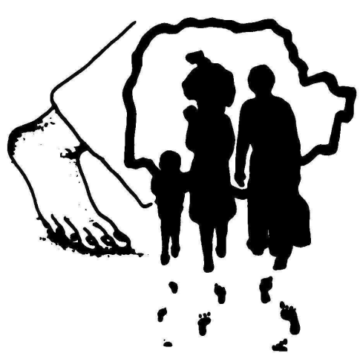
PASTORAL DO MIGRANTE
CÁRITAS
ARQUIDIOCESANA
DE LONDRINA
Marcia Ponce
Coordenadora Executiva

Slide 2
Solicitantes de Refúgio, nos últimos 10 anos, segundo registros da Polícia Federal
Ano | Número total de solicitantes de refúgio | Solicitantes de refúgio Haitianos
2004 | 65
2005 | 20
2006 | 709
2007 | 322
2008 | 494
2009 | 522
2010 | 538 | 454
2011 | 1.070 | 2.566
2012 | 961 | 3.274
2013 | 6.109 | 11.755
2014 | 12.049 | 16.982
Obs.: Além destes, há em torno de 22.000 Haitianos que obtiveram Visto de Residência
Permanente, por razões humanitárias em diversos Consulados brasileiros

Slide 3
Maior número de solicitantes de Refúgio, nos últimos 5 anos
País de procedência | Solicitantes de Refúgio
Haiti | 34.031*
Senegal | 4.207
Bangladesh | 2556
Síria | 1753
Nigéria | 1564
Gana | 1554
Líbano | 993
RDC - Congo | 981
Colômbia | 908
Guiné Bissau | 760
Paquistão | 709
* Haitianos solicitam refúgio, mas têm seus processos tramitados para residência permanente

Slide 4
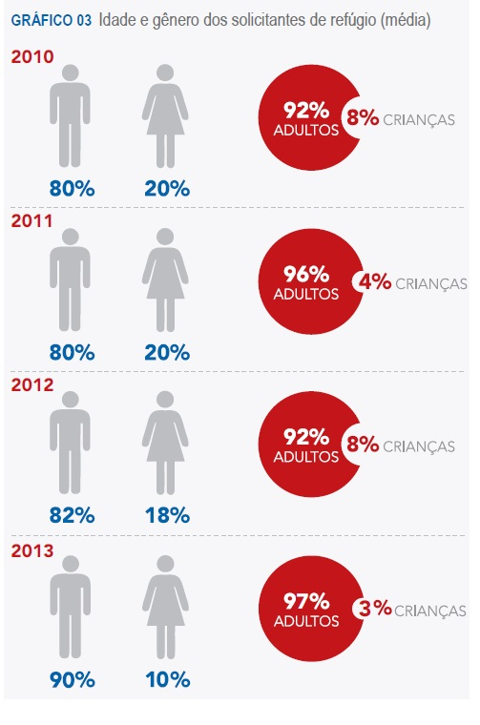
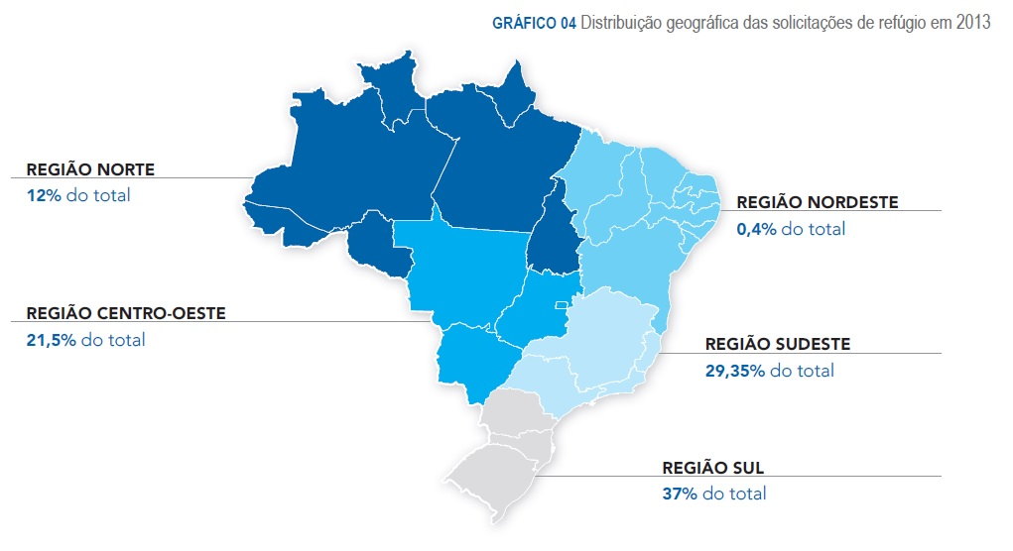

REFÚGIO NO BRASIL

Slide 5
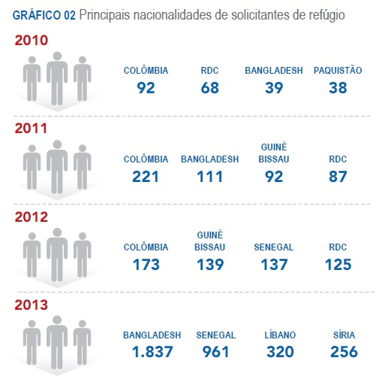
ESTATÍSTICAS

Slide 6
Principais Dificuldades
Documentação (demora), Burocracia
Discriminação e Xenofobia
Falta de Estruturas/locais de acolhida, principalmente para casos especiais
Muito tímida política de integração
Desconhecimento do idioma e poucos cursos públicos e gratuitos para aprendizagem do português
Dificuldade de acesso ao trabalho e inserção laboral
Alto custo dos aluguéis e falta de programas de moradia
Os imigrantes não tem acesso a todos os programas sociais (BPC, por exemplo)
Desconhecimento da legislação trabalhista e sua consequências nas relações de trabalho

Slide 7
Ação da sociedade civil: promoção humana, assistência, defesa de direitos
Acolhida nas Igrejas e entidades sociais; Assistência humanitária
Assistência religiosa e Sacramentos (Missa, Batismo…) e acolhida na comunidade religiosa/paroquial
Serviço de documentação e acesso aos direitos sociais, locais de atendimento e orientação
Apoio para encontrar trabalho e encaminhamento a emprego
Organização e articulação...Estimular a criação de Associações;
Defesa dos direitos laborais (denúncia de violações…)
Oferta de Cursos de português
Acordos de cooperação com organizações diversas
Incidência em políticas migratórias (nova lei de migrações, política nacional, COMIGRAR, participação no Fórum de Participação Social)

Slide 8
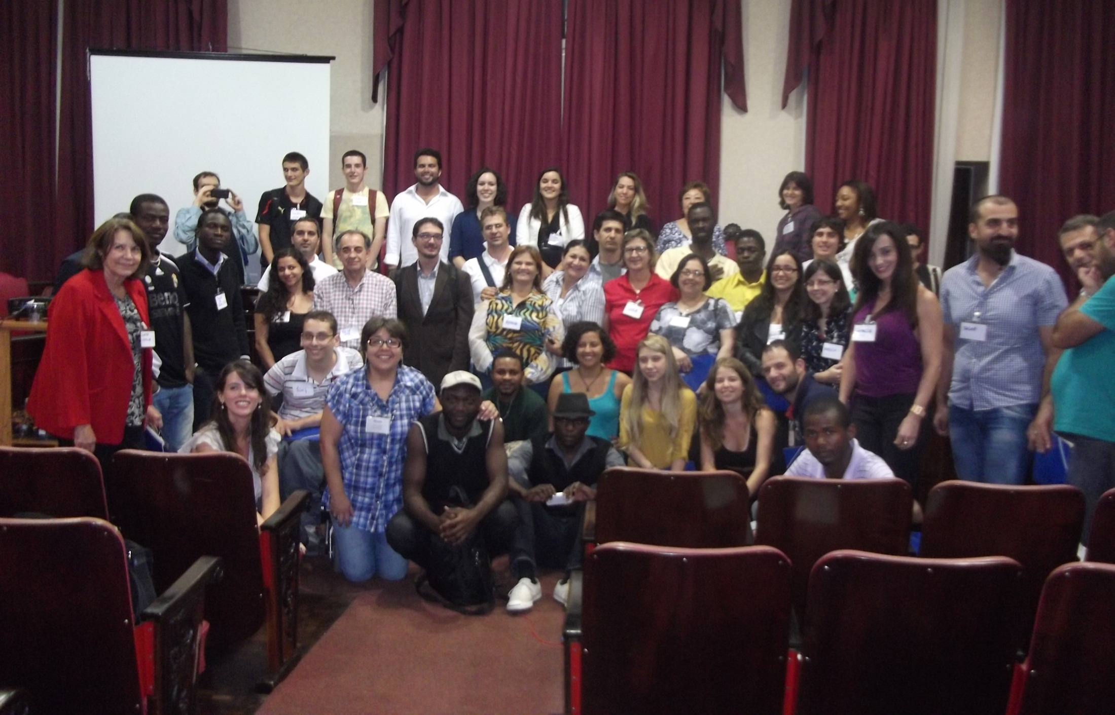
1ª CEMIGRAR/PR - OCORRIDA EM 29 DE MARÇO DE 2014

Slide 9
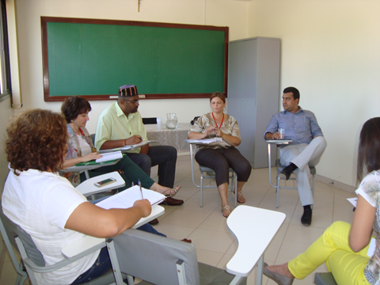
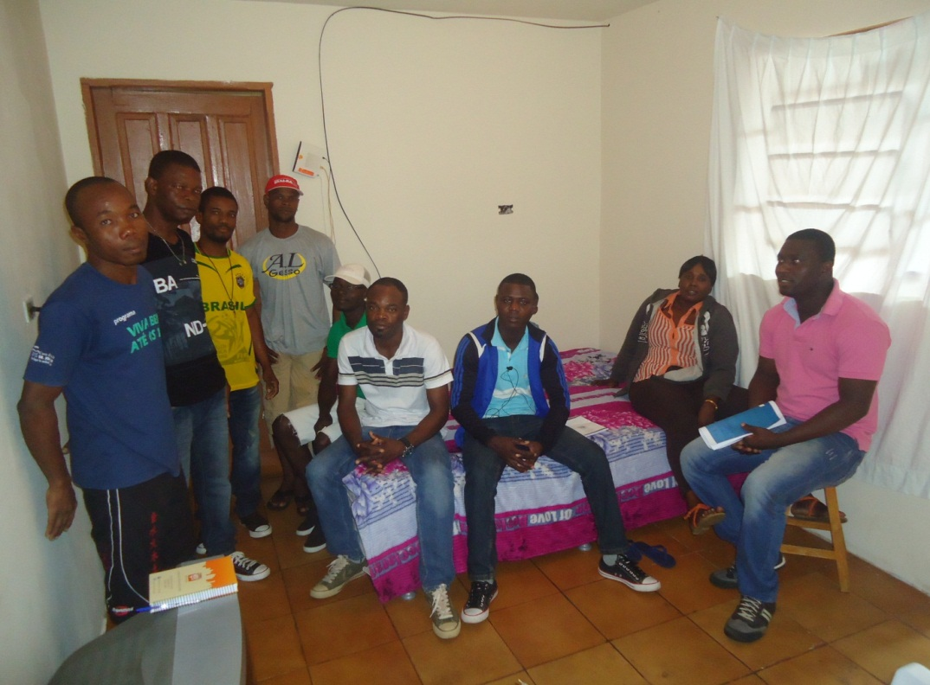
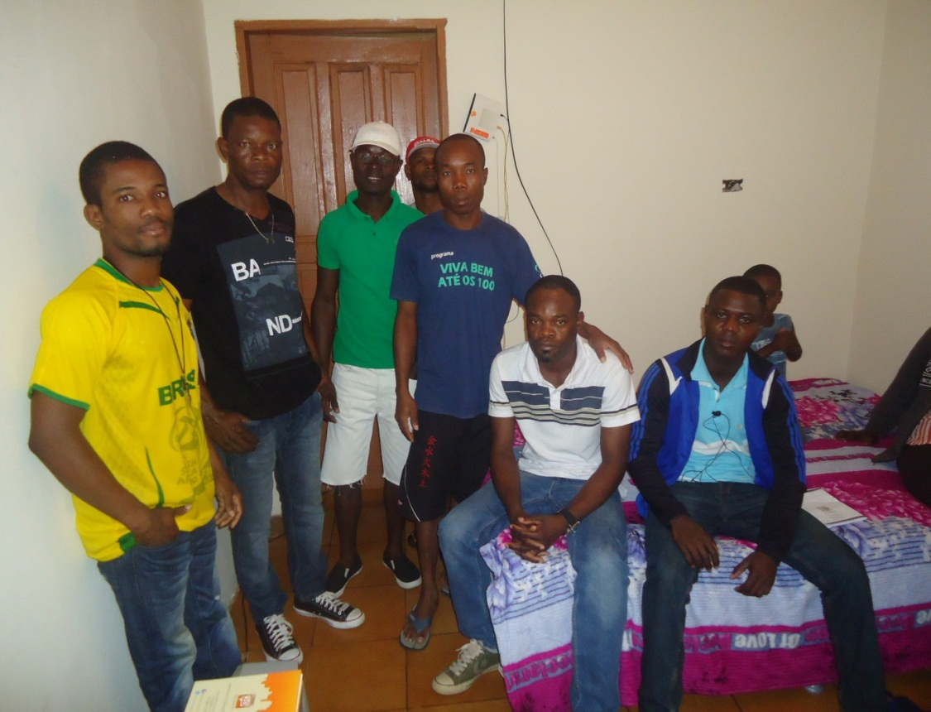
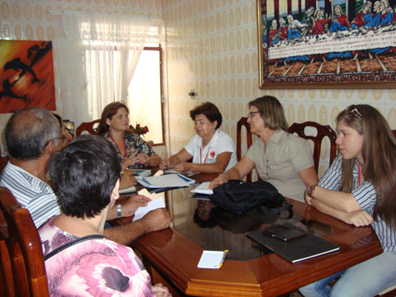

Slide 10
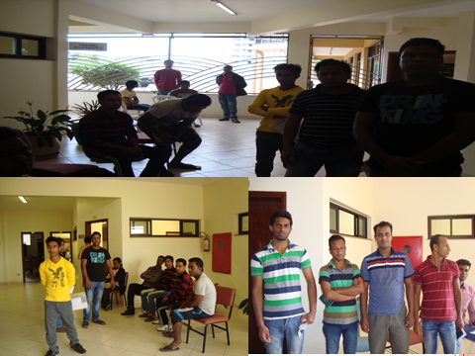

Slide 11
NÚMEROS DE ATENDIMENTOS
2012 : 30 ATENDIMENTOS
2015: 210 ATENDIMENTOS
(NOS PRIMEIROS 6 MESES DO ANO)

Slide 13
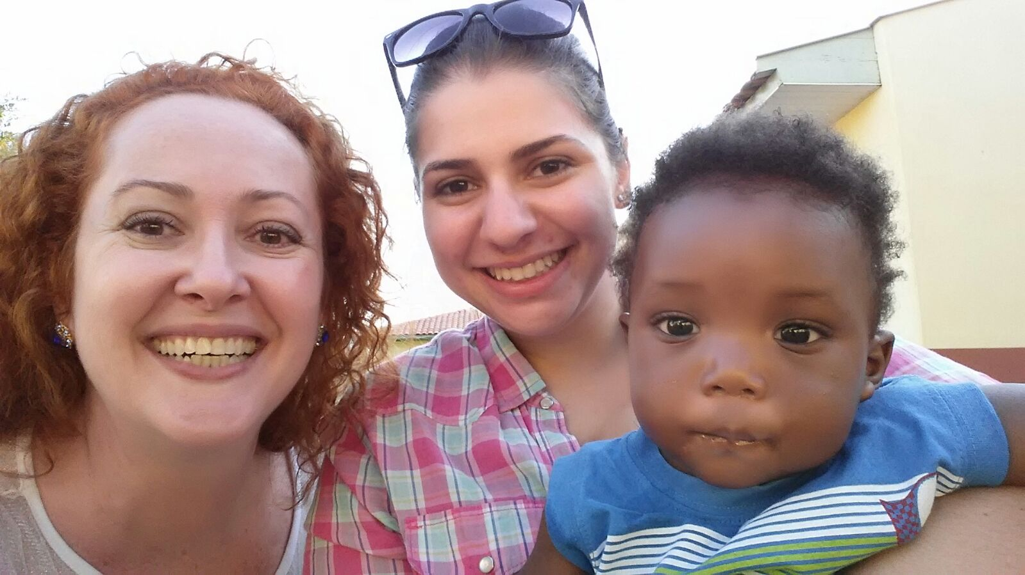

Slide 14
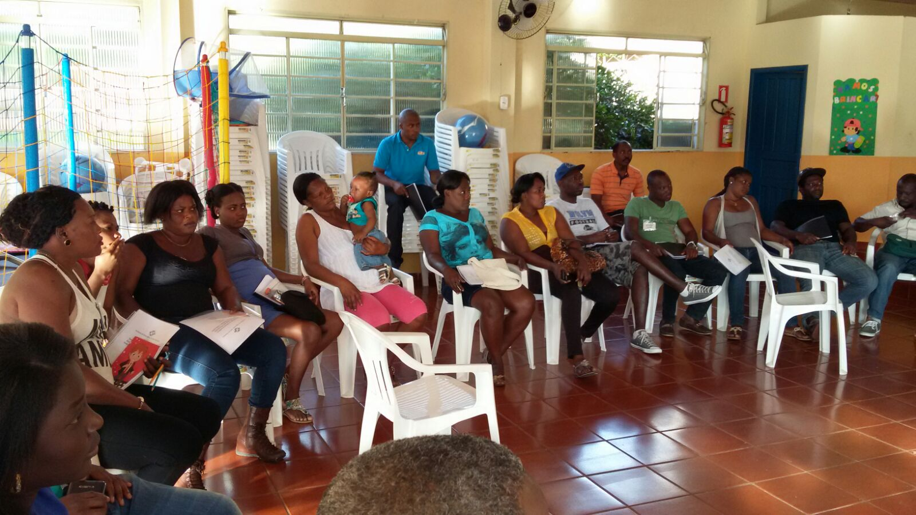

Slide 15
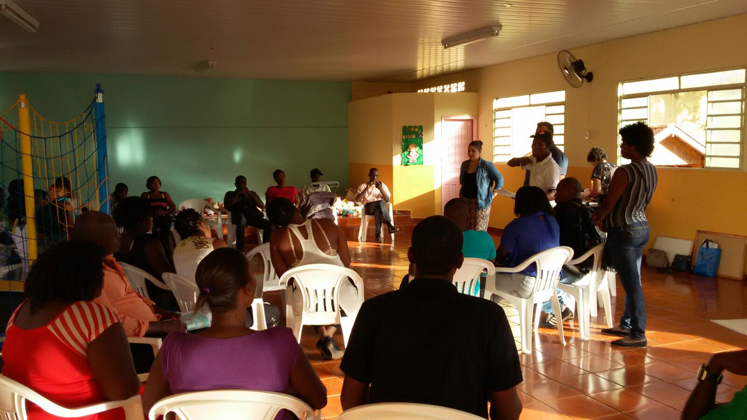

Slide 16
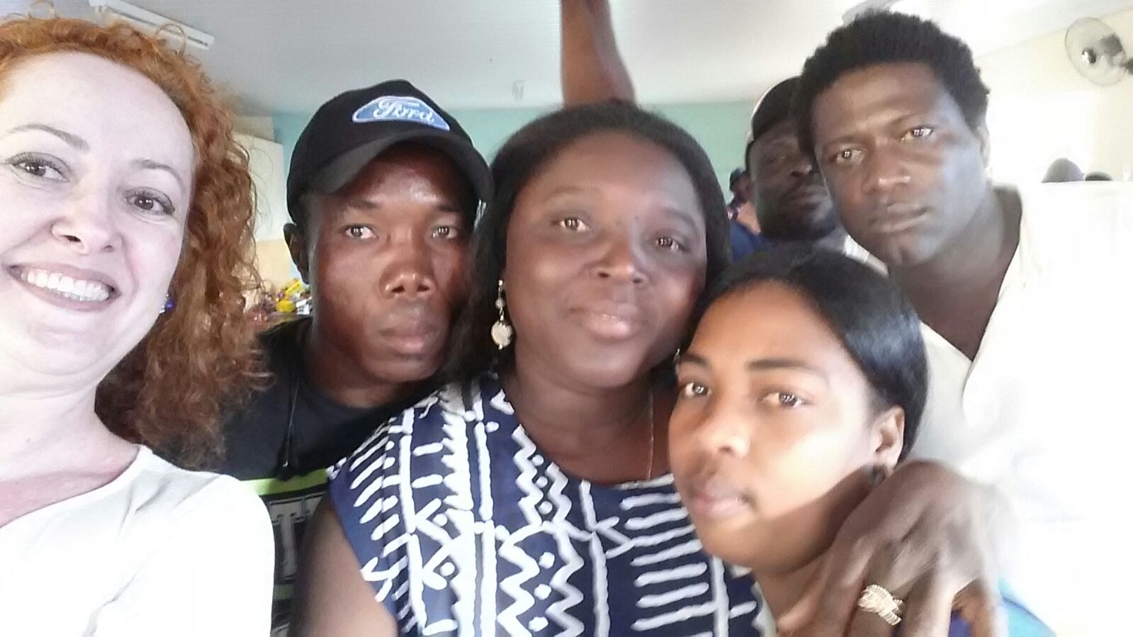

Slide 17
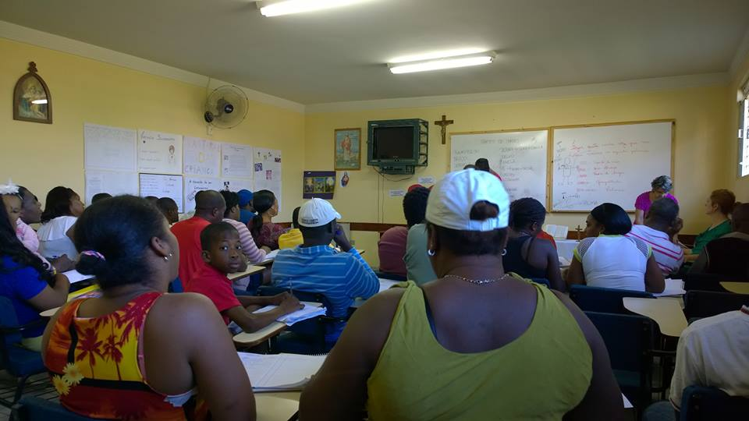

Slide 18
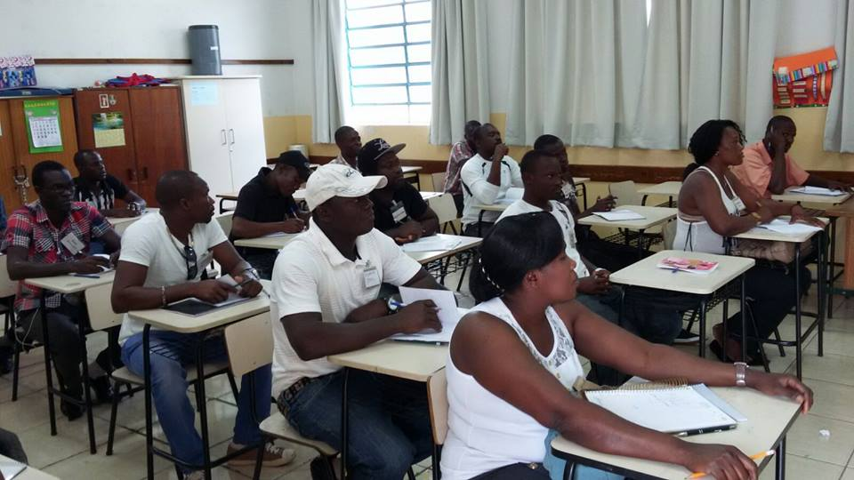

Slide 19
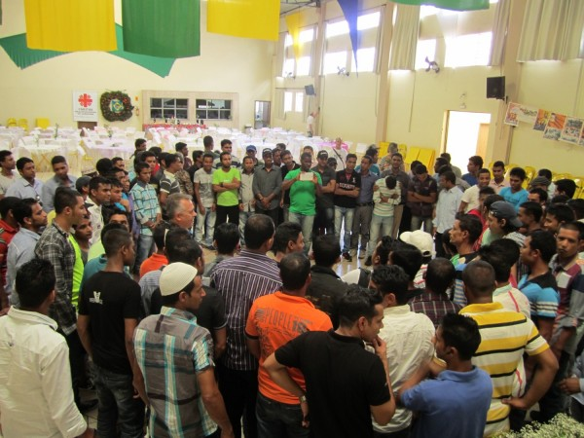

Slide 20
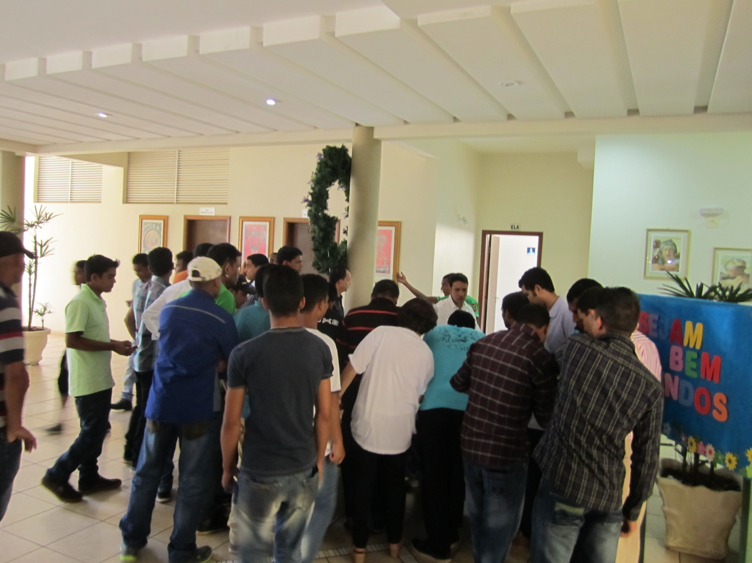

Slide 21
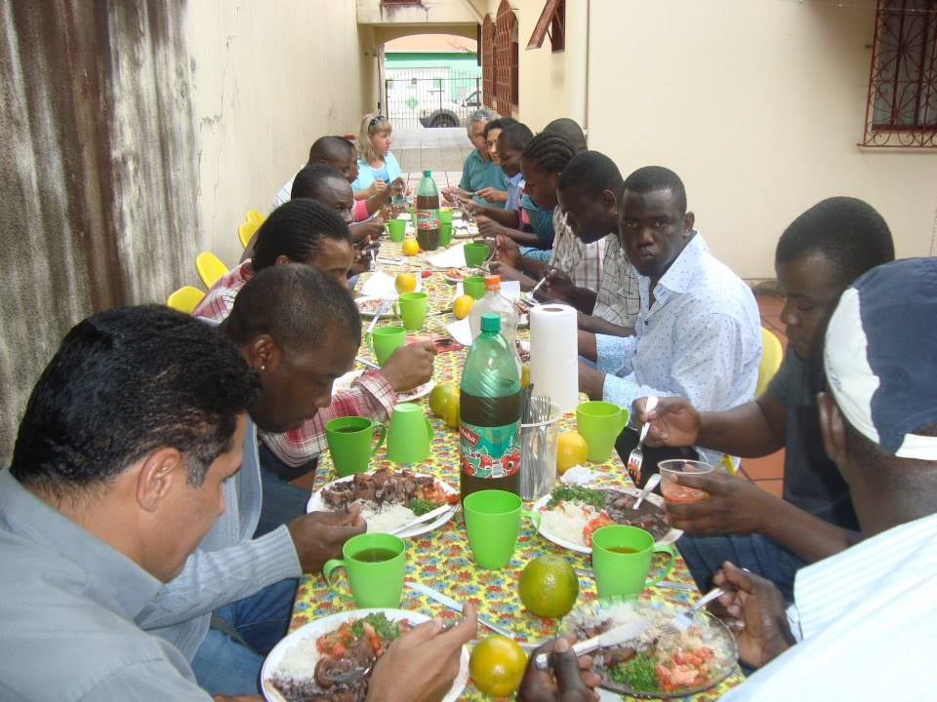

Slide 22
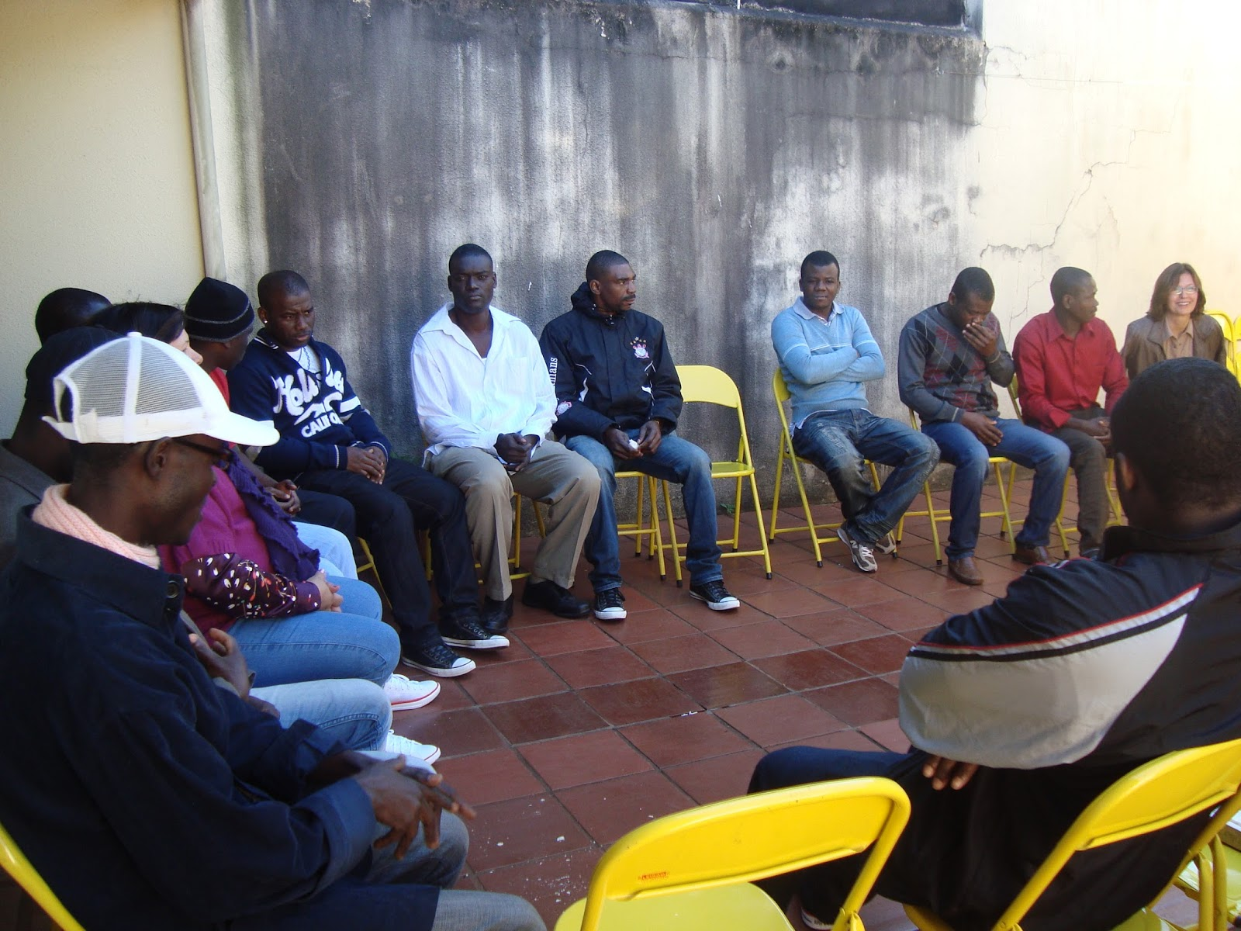

Slide 23
Lições aprendidas
Defender o Direito de Migrar mas acima de tudo lutar para que as condições básicas de vida, de segurança e de dignidade das pessoas lhes assegurem o Direito a Não Migrar

Slide 24
Lições aprendidas
A importância da formação de redes locais e nacionais para o acompanhamento e defesa dos imigrantes. Só é possível atender a realidade complexa da causa migratória com o envolvimento de organizações que ofereçam diferentes contribuições: pesquisas, serviços jurídicos, religiosos, educativos, saúde, oportunidades laborais, inclusão cultural.

Slide 25
Lições Aprendidas
É necessário encontrar modos de identificar e denunciar a exploração das Redes de Tráfico de Pessoas e de contrabando de Migrantes, evitando rigorosamente que os migrantes sejam criminalizados. Não podemos calar nossa voz diante das violações que sofrem os migrantes, principalmente as mulheres e as crianças, em seus caminhos migratórios. Afinal, são caminhos de morte ou de vida?

Slide 26
Lições aprendidas
O tema migratório deve ser abordado como parte do sistema mais amplo de exclusão social presente em nossa sociedade, estruturas, medidas....
A chegada mais expressiva de imigrantes e refugiados nos chama a debater e exigir medidas que promovam a equidade, a inclusão, a fraternidade e a vida digna para todos. Neste aspecto, precisamos debater políticas públicas que promovam a inclusão em vários aspectos.

Slide 27
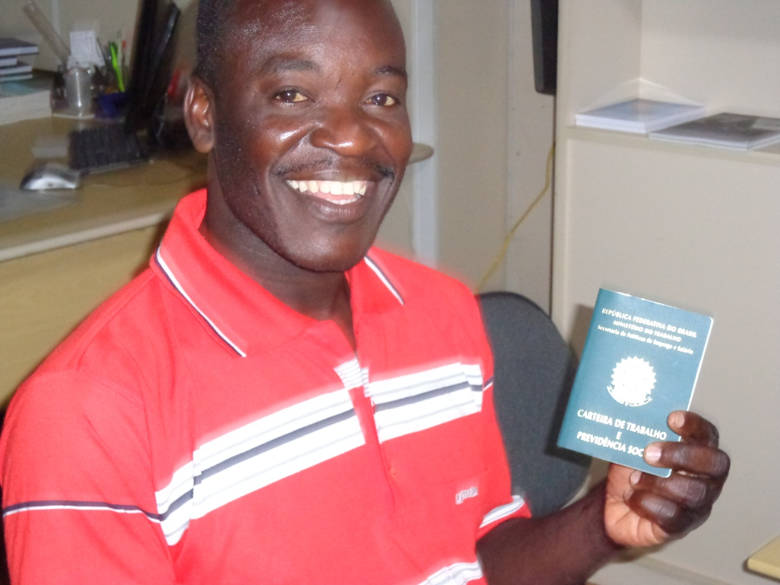
A alegria quando recebem sua Carteira de Trabalho

